Slide 1
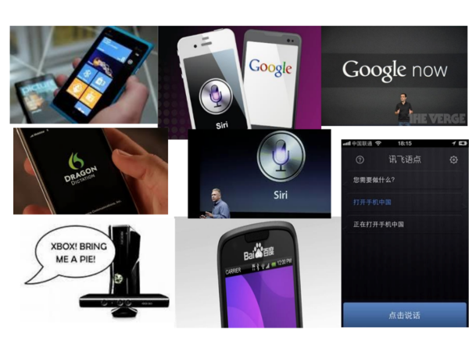
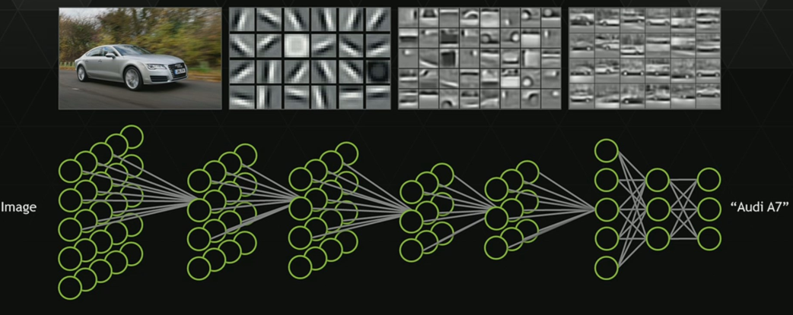
Globoko učenje
Najhitreje rastoče področje v strojnem učenju
Razvijajo in uporabljajo:
  Microsoft, Google, Facebook...
Aplikacije:
  E-trgovina,
  Splet,
  Kamere in pametni telefoni

Slide 2
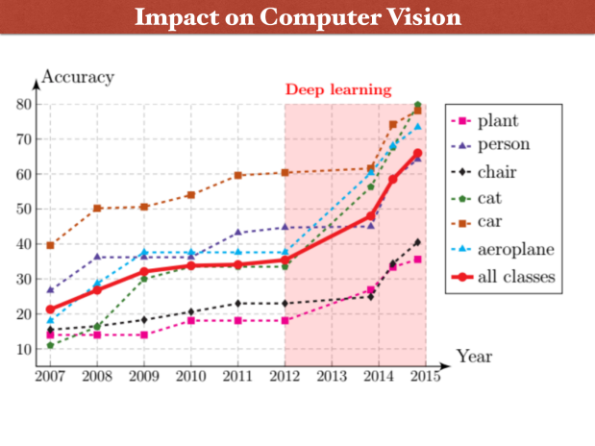
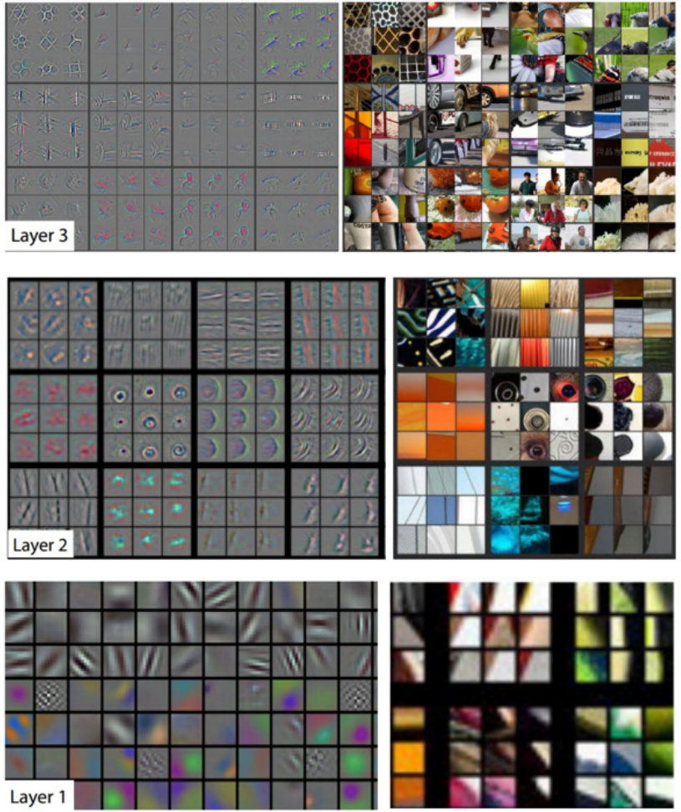
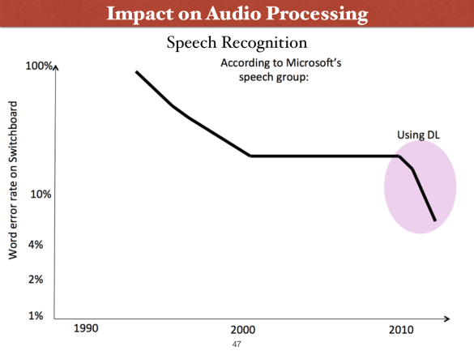
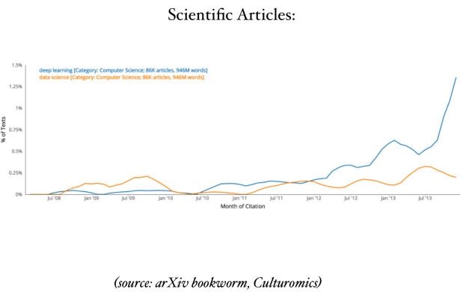
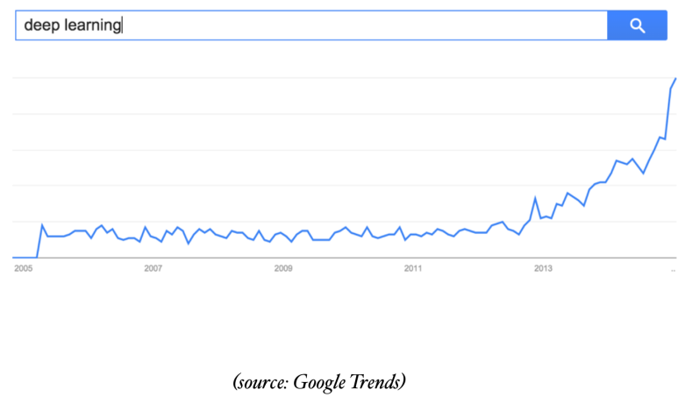
Globoko učenje

Slide 3
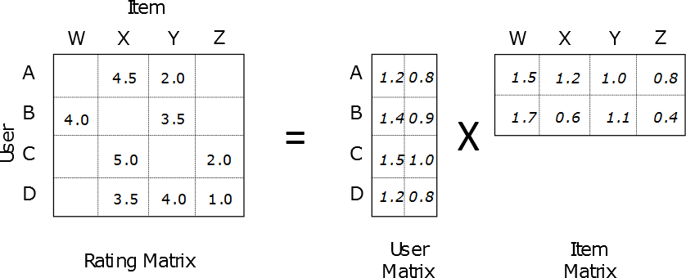
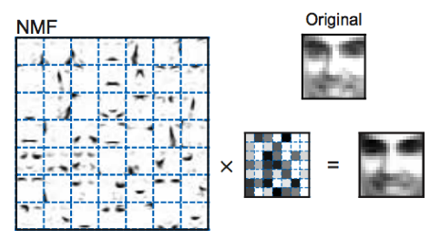
Matrična faktorizacija (MF)
Cilj je najti skrite atribute, ki so uporabljeni za napoved
Uporaba:
  Tekstovno rudarjenje
  Analiza slik in računalniški vid
  Socialna omrežja
  Priporočilni sistemi
  Bioinformatika
  Analiza finančnih podatkov
  in drugje...

Slide 4
Globoko učenje z MF
Učenje globoke nevronske mreže z MF

